Slide 1
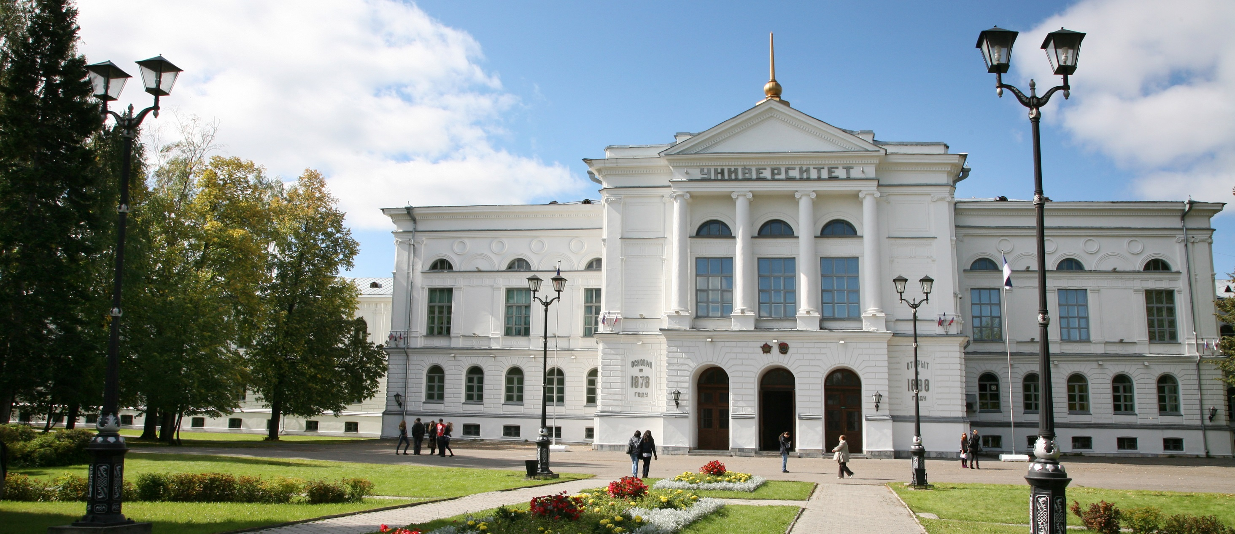
Третий грантовый конкурс инициативных проектов по развитию университета Отчетная конференция 06.10.2016г.
Е.А.Другова

Slide 2
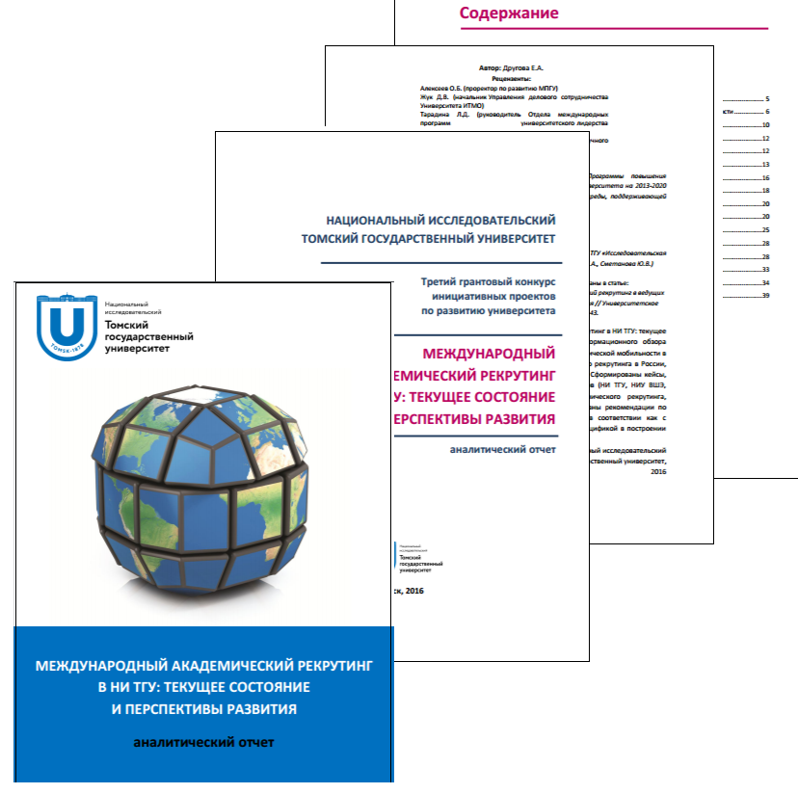
Идея проекта
Рост конкуренции за лучшие кадры в России и мире
Необходимость прироста качества научных исследований
Сложность с поиском и наймом академич. «звезд»
Целевые показатели программы 5/100
Исчерпаемость текущих ресурсов
Оформление новой деятельности по рекрутингу, фрагментированность подхода
«Международный академический рекрутинг в НИ ТГУ: текущее состояние и перспективы развития» Аналитический отчет
http://innomap.tsu.ru/UploadFiles/13017.pdf
Автор: Другова Е.А.
Рецензенты:
Алексеев О.Б. проректор по развитию МПГУ
Жук Д.В. начальник Управления делового сотрудничества Университета ИТМО
Тарадина Л.Д. руководитель Отдела международных программ университетского лидерства «Проекта 5-100»
Шадуйко О.М. директор Центра международного научного сотрудничества ТГУ

Slide 3
Структура аналитического отчета
Вызовы и тренды внешней среды, стимулирующие развитие академической мобильности
Международный академический рекрутинг в России
Внешние для российских университетов факторы
Внутриуниверситетские факторы
Глобальные (мировые) факторы
Локальные (страновые) факторы
Опыт российских
университетов
НИ ТГУ
Характеристика текущей ситуации
Выявленные проблемы
НИУ ВШЭ
Университет ИТМО
Рекомендации (долго-, средне-, краткосрочные)

Slide 4
рекомендации
Долгосрочные | среднесрочные | краткосрочные
Поиск зрелых ученых (предпенсионного и пенсионного возраста) = большой опыт, мировые нормы научной культуры, позиция наставника | Предложения в миграционное законодательство для облегчения правового и юридического сопровождения иностранных специалистов. | Административный порядок. Оптимизация внутренних административных процессов, повышение прозрачности и упрощение процедур трудоустройства, командировок и т.д.
Целевые контакты и приглашение на среднесрочные контракты репатриантов, или «возвращенцев» | Организация режима временного пребывания привлеченных ученых для нивелирования негативного географического и климатического факторов территории | Максимум информации по самым разным аспектам, которая востребована потенциальными и реальными иностранными сотрудниками
Развитие технологии академического хедхантинга – целевого поиска ученого с необходимым профилем академических компетенций | Работа над HR-брендом НИ ТГУ как на международном, так и российском академическом рынке | Адаптация. Решить существующие проблемы с адаптацией иностранных сотрудников НИ ТГУ.
Удержание талантов - особые меры поддержки и удержания молодых и зрелых звезд |  | Свое сообщество. Создание и поддержка сообщества постдоков внутри университета, для социально-культурной адаптации, деловых и научных контактов

Slide 5
Перспективы
Проект поддержки научных сетей среднего и малого масштаба («ловить таланты сетями»)
Разработка образовательной программы по постановке компетенций академического хедхантинга («вырастить своих хантеров»)
Аналитическое сопровождение управленческих решений («ввести в управленческую практику»)

Slide 6
Спасибо за внимание!
Национальный исследовательский
Томский государственный университет
634050, г. Томск, пр. Ленина, 36
+7 (3822) 52-98-52, +7 (3822) 52-95-85 (факс)
rector@tsu.ru
www.tsu.ru

